Slide 1
Лэпбук
Основы безопасного поведения на дороге.
Воспитатель: Ольшевская Елена Сергеевна.
МБДОУ<Детский сад общеразвивающего вида №158>

Slide 2

Лэпбук предназначен для детей среднего и старшего дошкольного возраста.

Slide 3
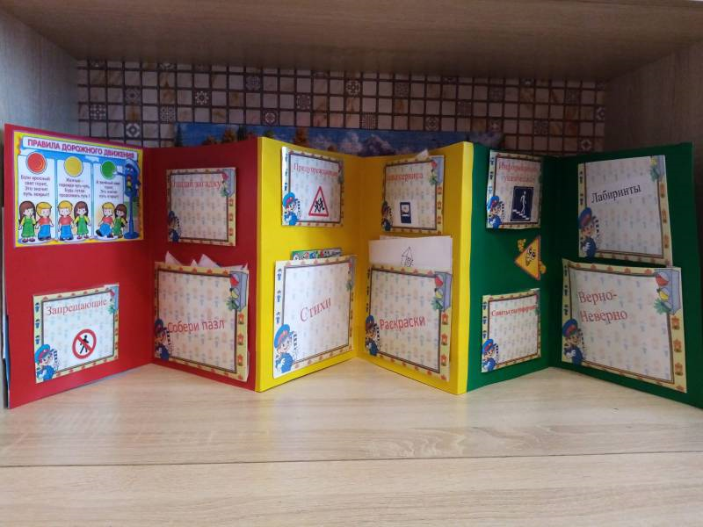
Цель: Формировать системы представлений, умений и навыков у детей дошкольного возраста по правилам дорожного движения.

Slide 4
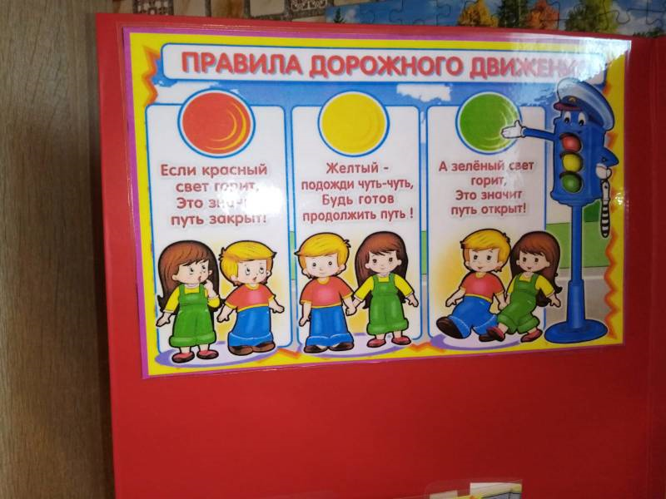
Цель: закрепить представления детей о назначении светофора, о его сигналах, развивать внимание, зрительное восприятие.

Slide 5
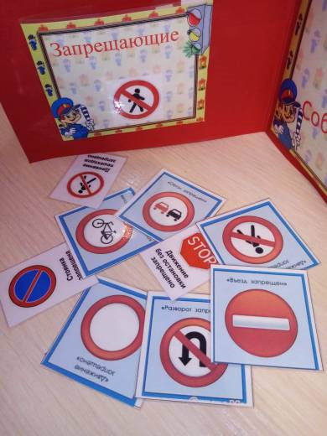
Цель: Учить детей различать дорожные знаки.

Slide 6
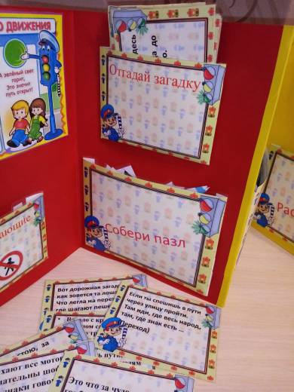
Цель: Развивать умственные способности, быстроту реакции, смекалку.

Slide 7
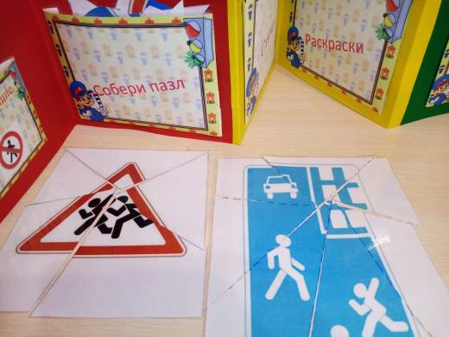
Цель: Закреплять значение дорожных знаков, развивать внимание, мышление.

Slide 8
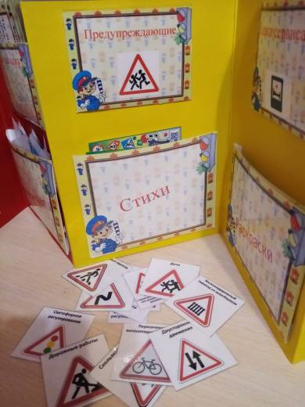
Цель: Учить детей различать дорожные знаки; закреплять значения и название дорожных знаков.

Slide 9
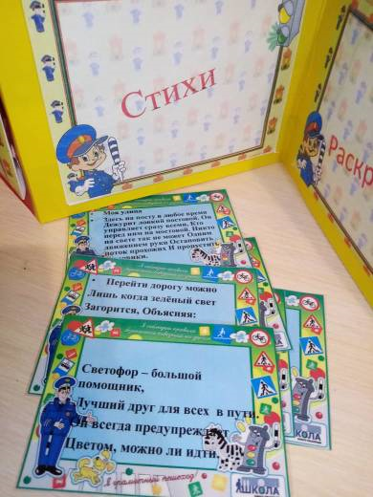
Цель: Развивать связанную речь и память.

Slide 10
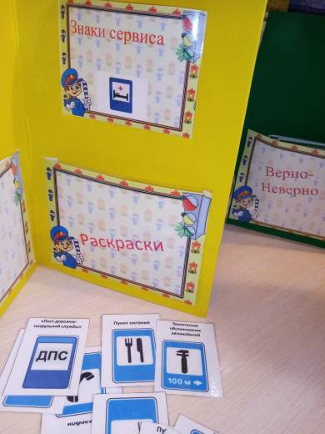
Цель: Учить детей различать дорожные знаки и закрепить значение и название дорожных знаков.

Slide 11
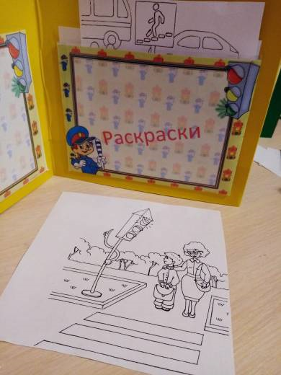
Цель: Закрепить понятие дорожных знаков, их названия и назначение.

Slide 12
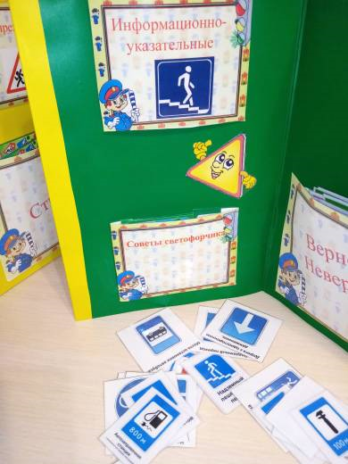
Цель: Учить детей различать дорожные знаки и закрепить значение и название дорожных знаков.

Slide 13
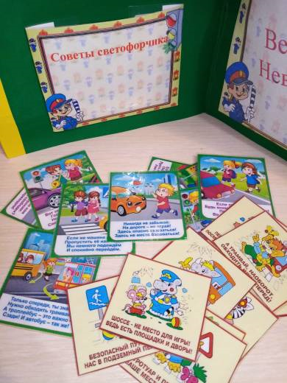
Цель: Расширить знания детей о правилах поведения пешехода и водителя в условиях улицы.

Slide 14
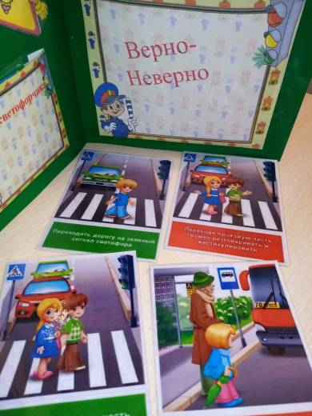
Цель: Формировать у детей ответственное отношение к тому, что можно и нельзя на улице, дороге и в транспорте.

Slide 15
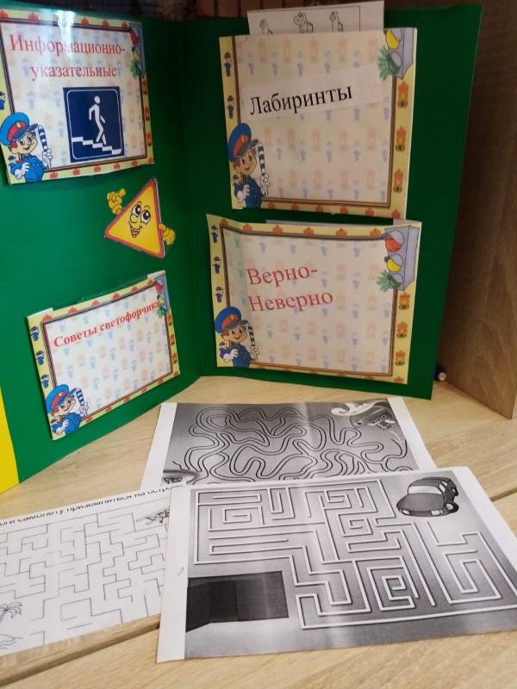
Цель: Развивать зрительное внимание, мелкую моторику, быстроту мышления.

Slide 16
Спасибо за внимание!!!

